Slide 1
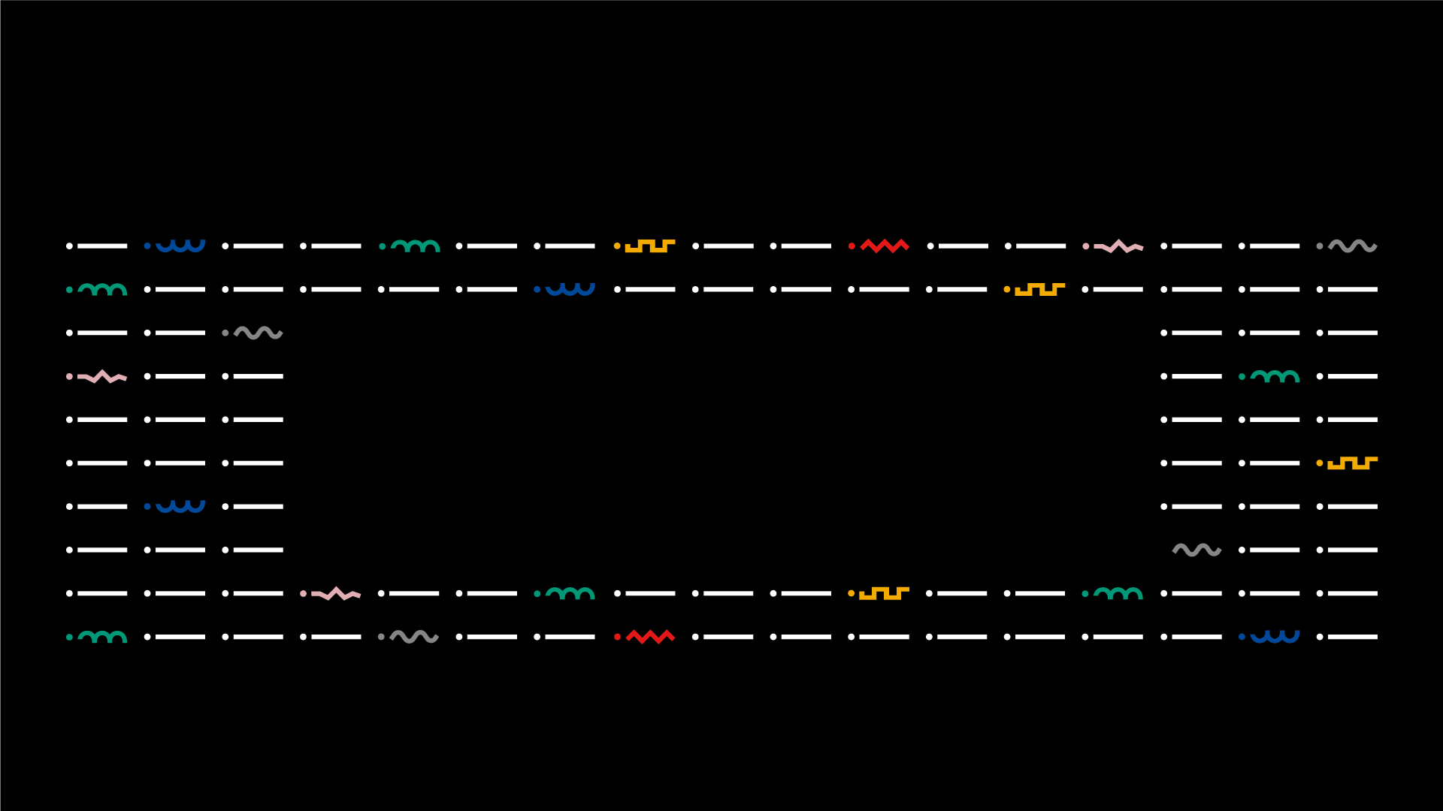

AOOP
Licenciatura em ENGENHARIA INFORMÁTICA / Degree Informatics engineering
AR Face Filters
Aplicação web de filtros faciais em tempo real
31406 – Francisco Matos;
31377 – Paulo Simões;
Orientador(es):
Professor Abel Dantas
Licenciatura em Engenharia Informática | Escola Superior de Tecnologia e Gestão| Unidade Curricular: AOOP | Ano Letivo 2025/2026

Slide 2


AOOP – AR Face Filters
Aplicação web de filtros faciais em tempo real
■ Índice
Degree IN Informatics engineering
Introdução
Objetivos
Tecnologias utilizadas
Deteção Facial
Filtros 2D
Filtros 3D
Efeitos Visuais
Ajustes, presets e combinações
Captura de fotografia
Limitações
Melhorias futuras
Conclusão
Francisco Matos, Paulo SImões | Unidade Curricular: AOOP – Ano Letivo 2025/2026 – AR Face Filters
- 2 -

Slide 3
AOOP – AR Face Filters
Aplicação web de filtros faciais em tempo real
■ Introdução
Degree IN Informatics engineering
O projeto AR Face Filters consiste no desenvolvimento de uma aplicação web interativa capaz de aplicar filtros faciais em tempo real através da webcam. A aplicação utiliza técnicas de deteção facial para identificar pontos de referência do rosto e, a partir desses pontos, posicionar filtros visuais em zonas específicas como a cabeça, os olhos, a boca e a face completa.
O principal objetivo do projeto foi explorar conceitos de visão por computador e realidade aumentada no browser, criando uma experiência semelhante às aplicações de filtros faciais usadas em redes sociais. Para isso, foram utilizadas tecnologias como MediaPipe, Canvas 2D, Three.js e WebGL, permitindo combinar filtros 2D, modelos 3D, efeitos visuais, ajustes personalizados, presets e captura de fotografia.
Francisco Matos, Paulo SImões | Unidade Curricular: AOOP – Ano Letivo 2025/2026 – AR Face Filters
- 3 -

Slide 4

AOOP – AR Face Filters
Aplicação web de filtros faciais em tempo real
■ Objetivos
Degree IN Informatics engineering
Objetivo principal:
Desenvolver uma aplicação interativa capaz de detetar a face do utilizador e aplicar filtros visuais em tempo real.
Objetivos específicos:
Utilizar a webcam para captar vídeo em direto.
Detetar landmarks faciais.
Aplicar filtros 2D sobre zonas específicas da face.
Integrar filtros 3D com modelos GLB.
Permitir ajustes manuais dos filtros.
Capturar fotografias com os filtros aplicados.
Francisco Matos, Paulo SImões | Unidade Curricular: AOOP – Ano Letivo 2025/2026 – AR Face Filters
- 4 -

Slide 5



AOOP – AR Face Filters
Aplicação web de filtros faciais em tempo real
■ Tecnologias utilizadas
Degree IN Informatics engineering
Tecnologias principais:
HTML5, CSS3 e JavaScript
MediaPipe Tasks Vision
FaceLandmarker
Canvas 2D
Three.js
WebGL
LocalStorage
Modelos 3D em formato GLB
Francisco Matos, Paulo SImões | Unidade Curricular: AOOP – Ano Letivo 2025/2026 – AR Face Filters
- 5 -

Slide 6
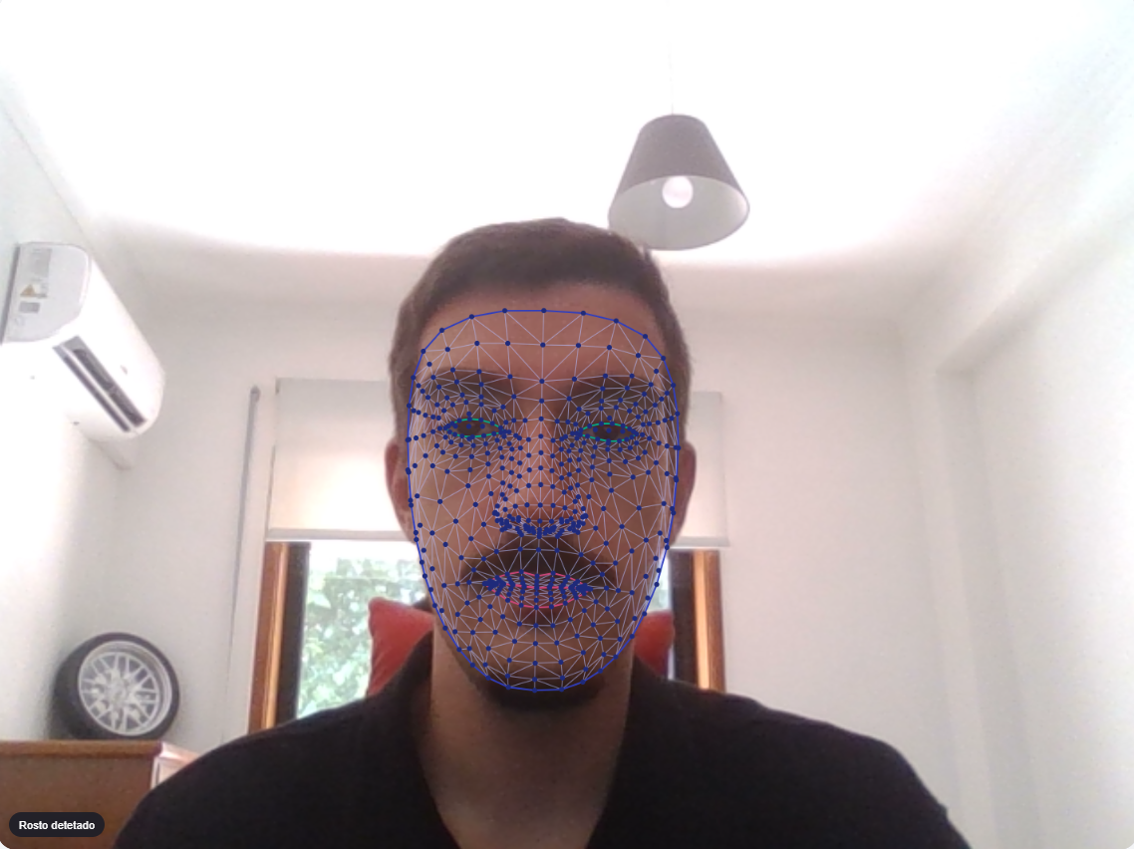
AOOP – AR Face Filters
Aplicação web de filtros faciais em tempo real
■ Deteção Facial
Degree IN Informatics engineering
Como funciona:
A webcam capta o vídeo em tempo real.
O MediaPipe analisa cada frame.
São detetados landmarks faciais.
Os landmarks servem como referência para posicionar filtros.
Zonas utilizadas:
Cabeça
Olhos
Boca
Face completa
Francisco Matos, Paulo SImões | Unidade Curricular: AOOP – Ano Letivo 2025/2026 – AR Face Filters
- 6 -

Slide 7
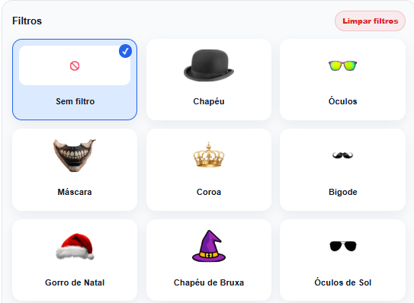
AOOP – AR Face Filters
Aplicação web de filtros faciais em tempo real
■ Filtros 2D
Degree IN Informatics engineering
Filtros 2D implementados:
Chapéu
Coroa
Gorro de Natal
Chapéu de bruxa
Óculos
Máscara
Bigode
Pixel Glasses
Neon Mask
Características:
Desenhados sobre Canvas 2D.
Acompanham a posição da face.
Podem ser ajustados em tamanho, posição e rotação.
Francisco Matos, Paulo SImões | Unidade Curricular: AOOP – Ano Letivo 2025/2026 – AR Face Filters
- 7 -

Slide 8
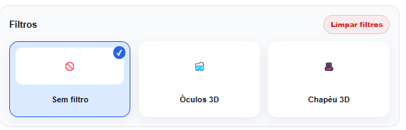
AOOP – AR Face Filters
Aplicação web de filtros faciais em tempo real
■ Filtros 3D
Degree IN Informatics engineering
Filtros 3D implementados:
Óculos 3D
Chapéu 3D
Tecnologia:
Three.js
WebGL
GLTFLoader
Modelos GLB
Melhorias aplicadas:
Ajuste de escala, posição e rotação.
Rotação nos eixos X, Y e Z.
Suavização de movimento.
Francisco Matos, Paulo SImões | Unidade Curricular: AOOP – Ano Letivo 2025/2026 – AR Face Filters
- 8 -

Slide 9
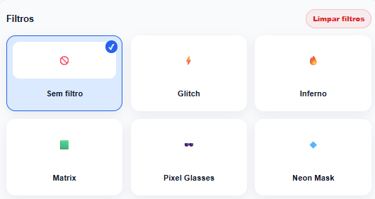
AOOP – AR Face Filters
Aplicação web de filtros faciais em tempo real
■ Efeitos Visuais
Degree IN Informatics engineering
Efeitos implementados:
Glitch
Inferno
Matrix
Características:
Desenhados em Canvas 2D.
Aplicados sobre a zona da face.
Funcionam em tempo real.
Podem ser combinados com filtros 2D ou 3D.
Francisco Matos, Paulo SImões | Unidade Curricular: AOOP – Ano Letivo 2025/2026 – AR Face Filters
- 9 -

Slide 10
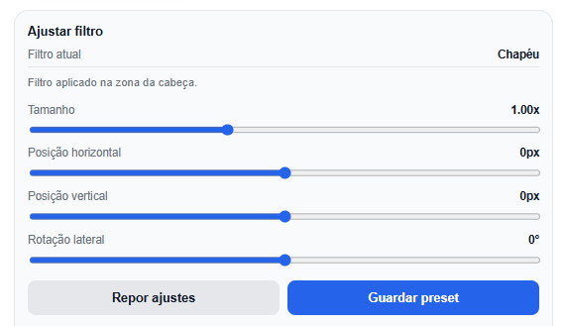
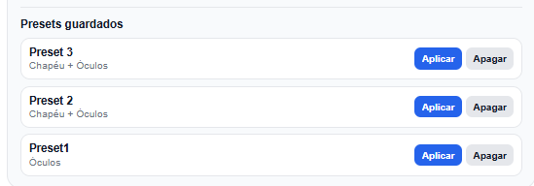
AOOP – AR Face Filters
Aplicação web de filtros faciais em tempo real
■ Ajustes, presets e combinações
Degree IN Informatics engineering
Funcionalidades adicionais:
Ajuste manual de cada filtro.
Presets guardados no LocalStorage.
Botão para limpar filtros.
Sistema de compatibilidade por zonas.
Combinações possíveis:
Chapéu 3D + Óculos 3D
Chapéu 3D + Óculos 3D + Matrix
Pixel Glasses + Inferno
Francisco Matos, Paulo SImões | Unidade Curricular: AOOP – Ano Letivo 2025/2026 – AR Face Filters
- 10 -

Slide 11
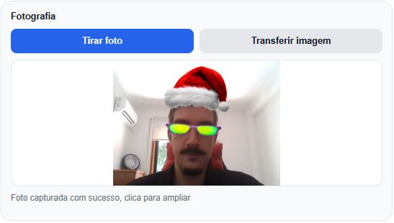
AOOP – AR Face Filters
Aplicação web de filtros faciais em tempo real
■ Captura de fotografia
Degree IN Informatics engineering
Funcionalidade:
A aplicação permite tirar uma fotografia com todos os filtros aplicados.
A captura inclui:
Imagem da webcam
Filtros 2D
Filtros 3D
Efeitos visuais
Outras opções:
Pré visualização da fotografia
Ampliação da imagem
Transferência em PNG
Francisco Matos, Paulo SImões | Unidade Curricular: AOOP – Ano Letivo 2025/2026 – AR Face Filters
- 11 -

Slide 12

AOOP – AR Face Filters
Aplicação web de filtros faciais em tempo real
■ Limitações
Degree IN Informatics engineering
Limitações conhecidas:
A aplicação foi pensada para um rosto de cada vez.
Os filtros 3D dependem da orientação dos modelos usados.
Em rotações muito fortes da cabeça, o alinhamento pode não ser perfeito.
A qualidade da webcam e da iluminação influencia a deteção facial.
Não existe oclusão facial real entre a face e os modelos 3D.
Francisco Matos, Paulo SImões | Unidade Curricular: AOOP – Ano Letivo 2025/2026 – AR Face Filters
- 12 -

Slide 13

AOOP – AR Face Filters
Aplicação web de filtros faciais em tempo real
■ Melhorias futuras
Degree IN Informatics engineering
Possíveis melhorias:
Usar diretamente a matriz 3D do MediaPipe.
Melhorar oclusão facial com uma face mesh invisível.
Suportar múltiplas faces.
Adicionar mais modelos 3D.
Criar editor de filtros personalizados.
Melhorar adaptação para dispositivos móveis.
Francisco Matos, Paulo SImões | Unidade Curricular: AOOP – Ano Letivo 2025/2026 – AR Face Filters
- 13 -

Slide 14
AOOP – AR Face Filters
Aplicação web de filtros faciais em tempo real
■ Conclusão
Degree IN Informatics engineering
Com este projeto foi possível desenvolver uma aplicação funcional de realidade aumentada no browser, capaz de detetar a face do utilizador e aplicar filtros visuais em tempo real. A aplicação integra diferentes tipos de filtros, incluindo elementos 2D, modelos 3D e efeitos desenhados em canvas, permitindo ainda ajustar, combinar, guardar e capturar os resultados obtidos.
Ao longo do desenvolvimento foram exploradas várias áreas técnicas, como deteção facial, manipulação de canvas, renderização 3D, utilização de modelos GLB e armazenamento local de configurações. Apesar de existirem limitações, como a ausência de oclusão facial real e o suporte apenas a uma face de cada vez, o resultado final cumpre os objetivos definidos e demonstra uma aplicação prática de visão por computador e interação em tempo real.
Francisco Matos, Paulo SImões | Unidade Curricular: AOOP – Ano Letivo 2025/2026 – AR Face Filters
- 14 -

Slide 15
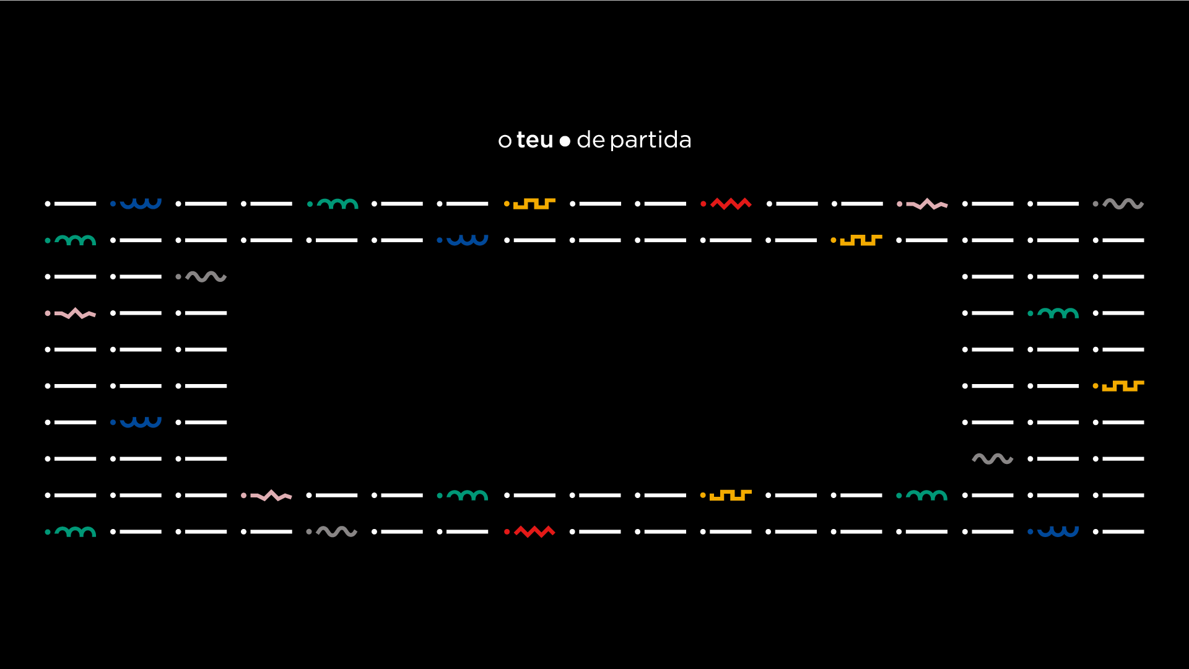
www.ipvc.pt

